Slide 1
ΚΥΠΡΙΑΚΗ ΔΗΜΟΚΡΑΤΙΑ ΤΜΗΜΑ ΤΕΛΩΝΕΙΩΝ
ΥΠΟΥΡΓΕΙΟ ΟΙΚΟΝΟΜΙΚΩΝ
ΦΟΡΟΙ ΚΑΤΑΝΑΛΩΣΗΣ

Slide 2
Η Κυπριακή Δημοκρατία (ΚΔ) από 1/5/2004 είναι κράτος μέλος της Ευρωπαϊκής Ένωσης (ΕΕ). Έχει υποχρέωση να τηρεί όλες τις νομοθετικές ρυθμίσεις της ΕΕ. Το σύνταγμα της ΕΕ είναι η Συνθήκη της Λισσαβόνας της 13/12/2007. Στη Συνθήκη καθορίζονται οι βασικές αρχές της Ένωσης όπως και οι αρμοδιότητες των διαφόρων θεσμικών οργάνων της όπως το Συμβούλιο, η Επιτροπή, το Δικαστήριο, το Κοινοβούλιο, οι αρχές των Κρατών μελών κλπ.
Μια θεμελιώδης αρχή είναι η ελεύθερη διακίνηση αγαθών εντός του εδάφους της Ένωσης. Δηλαδή, αγαθά που βρίσκονται σε ελεύθερη κυκλοφορία διακινούνται χωρίς περιορισμούς, ελέγχους και χρεώσεις από ένα κράτος μέλος σε άλλο.

Slide 3
Αγαθά σε ελεύθερη κυκλοφορία είναι αυτά για τα οποία δεν οφείλονται εισαγωγικοί δασμοί. Δηλαδή είτε έχουν παραχθεί επιτόπια (εντός της ΕΕ) ή έχουν εισαχθεί από τρίτη χώρα με την καταβολή των αντίστοιχων εισαγωγικών δασμών. Αυτά τα εμπορεύματα αποκαλούνται Ενωσιακά.

Slide 4
Για την άσκηση των αρμοδιοτήτων της Ένωσης, τα θεσμικά όργανα θεσπίζουν κανονισμούς, οδηγίες, αποφάσεις, συστάσεις και γνώμες:
Ο κανονισμός έχει γενική ισχύ. Είναι δεσμευτικός ως προς όλα τα μέρη του και ισχύει άμεσα σε κάθε κράτος μέλος.
Η οδηγία δεσμεύει κάθε κράτος μέλος στο οποίο απευθύνεται, όσον αφορά το επιδιωκόμενο αποτέλεσμα, αλλά αφήνει την επιλογή του τύπου και των μέσων στην αρμοδιότητα των εθνικών αρχών.
Η απόφαση είναι δεσμευτική ως προς όλα τα μέρη της. Όταν ορίζει αποδέκτες, είναι δεσμευτική μόνο για αυτούς.
Οι συστάσεις και οι γνώμες δεν δεσμεύουν.

Slide 5
Εξαίρεση από την ελεύθερη διακίνηση αγαθών που βρίσκονται σε ελεύθερη κυκλοφορία αποτελεί η διακίνηση των προϊόντων που υπόκεινται σε Ειδικούς Φόρους Κατανάλωσης.

Slide 6
Οι Φόροι Κατανάλωσης (ΦΚ) είναι ένας Τομέας ανεξάρτητος από το Τελωνείο παρόλο που υπάγεται στο Τμήμα Τελωνείων. Είναι βασικός χρηματοδότης του Κράτους με εισπράξεις πέραν των 600 εκατομμυρίων ευρώ το χρόνο. Η εφαρμογή της τελωνειακής νομοθεσίας από το Τελωνείο περιορίζεται στα εμπορεύματα που εισάγονται από ή εξάγονται σε τρίτες χώρες.
Οι ΦΚ ισχύουν για τα εμπορεύματα που υπόκεινται σε αυτούς ανεξάρτητα αν αυτά εισάγονται ή παράγονται επιτόπια (δηλαδή εντός της ΕΕ) και έχουν δική τους ξεχωριστή νομοθεσία.
Η ΕΕ έχει θεσπίσει σειρά οδηγιών για τους Ειδικούς Φόρους Κατανάλωσης

Slide 7
ΟΔΗΓΙΑ 2008/118/ΕΚ ΤΟΥ ΣΥΜΒΟΥΛΙΟΥ σχετικά με το γενικό καθεστώς των ειδικών φόρων κατανάλωσης:
Το άρθρο 1 της Οδηγίας αναφέρει:
Η παρούσα οδηγία θεσπίζει το γενικό καθεστώς των ειδικών φόρων κατανάλωσης που επιβάλλονται άμεσα ή έμμεσα στην κατανάλωση των κάτωθι προϊόντων (εφεξής «προϊόντα υποκείμενα σε ειδικό φόρο κατανάλωσης»):
α) ενεργειακά προϊόντα και ηλεκτρική ενέργεια
β) αλκοόλη και αλκοολούχα ποτά
γ) βιομηχανοποιημένα καπνά

Slide 8
ΟΔΗΓΙΑ 2003/96/ΕΚ ΤΟΥ ΣΥΜΒΟΥΛΙΟΥ σχετικά με την αναδιάρθρωση του κοινοτικού πλαισίου φορολογίας των ενεργειακών προϊόντων και της ηλεκτρικής ενέργειας
Το άρθρο 1 της Οδηγίας αναφέρει:
Τα κράτη μέλη επιβάλλουν φορολογία στα ενεργειακά προϊόντα και την ηλεκτρική ενέργεια σύμφωνα με την παρούσα οδηγία.

Slide 9
ΟΔΗΓΙΑ ΤΟΥ ΣΥΜΒΟΥΛΙΟΥ 2011/64/ΕΕ για τη διάρθρωση και τους συντελεστές του ειδικού φόρου κατανάλωσης που εφαρμόζονται στα βιομηχανοποιημένα καπνά
Το άρθρο 1 της Οδηγίας αναφέρει:
Η παρούσα οδηγία καθορίζει τις γενικές αρχές της εναρμόνισης της διάρθρωσης και των συντελεστών του ειδικού φόρου κατανάλωσης, στον οποίο τα κράτη μέλη υποβάλλουν τα βιομηχανοποιημένα καπνά.

Slide 10
ΟΔΗΓΙΑ 92/83/ΕΟΚ ΤΟΥ ΣΥΜΒΟΥΛΙΟΥ για την εναρμόνιση των διαρθρώσεων των ειδικών φόρων κατανάλωσης που επιβάλλονται στην αλκοόλη και τα αλκοολούχα ποτά
ΟΔΗΓΙΑ 92/84/EOK ΤΟΥ ΣΥΜΒΟΥΛΙΟΥ για την προσέγγιση των συντελεστών των ειδικών φόρων κατανάλωσης για τα αλκοολούχα ποτά και την αλκοόλη

Slide 11
Επιπλέον με την ΑΠΟΦΑΣΗ αριθ. 1152/2003/ΕΚ ΤΟΥ ΕΥΡΩΠΑΪΚΟΥ ΚΟΙΝΟΒΟΥΛΙΟΥ ΚΑΙ ΤΟΥ ΣΥΜΒΟΥΛΙΟΥ εισήχθη η πληροφορική στη διακίνηση και στους ελέγχους των προϊόντων που υπόκεινται σε ειδικούς φόρους κατανάλωσης

Slide 12
Στη βάση των πιο πάνω οδηγιών και της απόφασης δημιουργήθηκε η Εθνική Νομοθεσία:
Ο ΠΕΡΙ ΦΟΡΩΝ ΚΑΤΑΝΑΛΩΣΗΣ ΝΟΜΟΣ ΤΟΥ 2004 (Ν. 91(Ι)/2004)
Τα προϊόντα που επιβαρύνονται με Ειδικούς Φόρους Κατανάλωσης ονομάζονται εναρμονισμένα προϊόντα.
Στον Ν.91(Ι)/2004 υπάρχουν Παραρτήματα που τα καταγράφουν με τον αντίστοιχο ΦΚ. Τα παραρτήματα φαίνονται πιο κάτω:

Slide 13
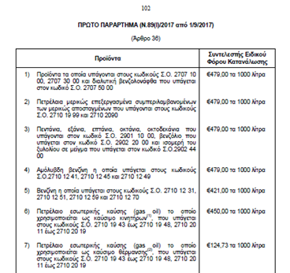

Slide 14
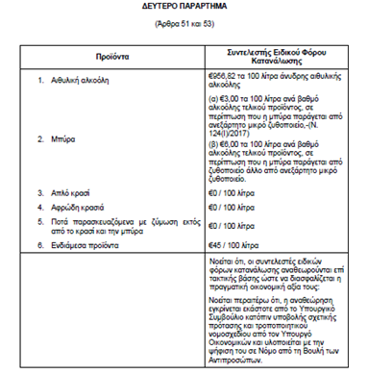

Slide 15
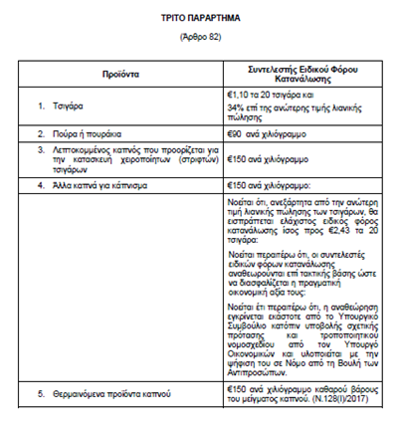

Slide 16
Στον Ν.91(Ι)/2004 περιλαμβάνονται τα ακόλουθα μέρη:
ΜΕΡΟΣ Ι ΝΟΜΟΣ ΠΟΥ ΠΡΟΒΛΕΠΕΙ ΠΕΡΙ ΦΟΡΩΝ ΚΑΤΑΝΑΛΩΣΗΣ
Στο Μέρος Ι περιλαμβάνονται μεγάλος αριθμός ορισμών.
ΜΕΡΟΣ IΙ ΑΡΜΟΔΙΟΤΗΤΑ ΤΜΗΜΑΤΟΣ ΤΕΛΩΝΕΙΩΝ
Στο Μέρος ΙΙ αναφέρεται ότι αρμοδιότητα για την εφαρμογή του Νόμου αυτού, έχει το Τμήμα Τελωνείων.

Slide 17
ΜΕΡΟΣ IΙΙ ΠΕΔΙΟ ΕΦΑΡΜΟΓΗΣ – ΑΠΑΙΤΗΤΟ ΤΟΥ ΦΟΡΟΥ ΚΑΤΑΝΑΛΩΣΗΣ
Αναφέρεται στα ακόλουθα:
Ποια είναι τα προϊόντα που επιβαρύνονται με ΦΚ και με ποιους συντελεστές.
Ότι ο ΦΚ καθίσταται απαιτητός κατά το χρόνο θέσης σε ανάλωση των προϊόντων.
Ορίζεται ο χρόνος θέσης των εναρμονισμένων προϊόντων σε ανάλωση.
Ποιος είναι ο υπόχρεος για την καταβολή του ΦΚ.

Slide 18
ΜΕΡΟΣ ΙV ΦΟΡΟΛΟΓΙΚΕΣ ΑΠΟΘΗΚΕΣ (ΦΑ)
Όπως αναφέρθηκε πιο πάνω ο ΦΚ καταβάλλεται κατά το χρόνο θέσης σε ανάλωση των προϊόντων. Τα προϊόντα που δεν θα μπουν σε ανάλωση μπαίνουν κάτω από το ανασταλτικό καθεστώς της φορολογικής αποθήκης (καθεστώς αναστολής). Τέτοια προϊόντα είναι τα υποκείμενα σε ΦΚ που παράγονται σε κάποιο εργοστάσιο (πχ τσιγάρα, αλκοολούχα, μπύρα) ή εισάγονται από τρίτη χώρα και αφού καταβληθεί ο εισαγωγικός δασμός (δηλαδή μπαίνουν σε ελεύθερη κυκλοφορία) τίθενται σε ΦΑ. Για τα εμπορεύματα που μπαίνουν σε ΦΑ αναστέλλεται η καταβολή του ΦΚ και του ΦΠΑ.
Το πρόσωπο που τοποθετεί (αποταμιεύει) εμπορεύματα σε ΦΑ λέγεται εγκεκριμένος αποθηκευτής.

Slide 19
ΜΕΡΟΣ V ΔΙΑΚΙΝΗΣΗ ΕΝΑΡΜΟΝΙΣΜΕΝΩΝ ΠΡΟΪΟΝΤΩΝ ΤΑ ΟΠΟΙΑ ΤΕΛΟΥΝ ΥΠΟ ΚΑΘΕΣΤΩΣ ΑΝΑΣΤΟΛΗΣ ΤΩΝ ΕΙΔΙΚΩΝ ΦΟΡΩΝ ΚΑΤΑΝΑΛΩΣΗΣ
Προϊόντα που βρίσκονται σε μια ΦΑ, πέραν του ότι είναι δυνατόν να τεθούν σε ανάλωση με την καταβολή του ΦΚ και ΦΠΑ ή εξαχθούν απ’ ευθείας σε τρίτη χώρα, είναι δυνατόν να διακινηθούν από εγκεκριμένο αποθηκευτή προς τους ακόλουθους κύριους προορισμούς:
Άλλη ΦΑ εντός της Κύπρου ή σε άλλο κράτος μέλος
Εγγεγραμμένο παραλήπτη σε άλλο κράτος μέλος
Εξαγωγή σε τρίτη χώρα μέσω άλλου κράτους μέλους
Προς δικαιούχους οργανισμούς, πρεσβείες, κλπ που βρίσκονται σε άλλο κράτος μέλος
Οι πιο πάνω διακινήσεις καλύπτονται πάντα με εγγύηση.

Slide 20
Για να δύναται κάποιος να διακινεί και/ή παραλαμβάνει εναρμονισμένα προϊόντα (εγκεκριμένος αποθηκευτής, εγκεκριμένος παραλήπτης) πρέπει να είναι εγγεγραμμένος στο παν-ευρωπαϊκό μητρώο δεδομένων SEED.
Οι διακινήσεις γίνονται με την κάλυψη του ηλεκτρονικού διοικητικού εγγράφου μέσω του παν-ευρωπαϊκού συστήματος EMCS.

Slide 21
Το σύστημα EMCS (Excise Movement & Control System) ελέγχει και παρακολουθεί σε πραγματικό χρόνο, κάθε αποστολή εναρμονισμένων προϊόντων που τελούν υπό καθεστώς αναστολής, από το ένα κράτος μέλος σε άλλο καθώς και κάθε κίνηση εντός του ίδιου κράτους μέλους, ώστε να διασφαλιστεί η καταβολή των Ε.Φ.Κ. εκεί όπου νομικά ενδείκνυται.
Η παραλαβή των προϊόντων σε φορολογική αποθήκη γίνεται χωρίς την καταβολή των ΦΚ και του ΦΠΑ. Αντίθετα η παραλαβή τους από εγκεκριμένο παραλήπτη γίνεται μόνο αφού καταβληθούν πρώτα οι οφειλόμενοι ΦΚ και ΦΠΑ.

Slide 22
ΜΕΡΟΣ V(Α) ΔΙΑΚΙΝΗΣΗ ΚΑΙ ΦΟΡΟΛΟΓΗΣΗ ΤΩΝ ΕΝΑΡΜΟΝΙΣΜΕΝΩΝ ΠΡΟΪΟΝΤΩΝ ΜΕΤΑ ΤΗ ΘΕΣΗ ΤΟΥΣ ΣΕ ΑΝΑΛΩΣΗ
Το μέρος αυτό καλύπτει τη διακίνηση από ένα κράτος μέλος σε άλλο εναρμονισμένων προϊόντων τα οποία ήδη βρίσκονταν σε ανάλωση στο κράτος μέλος αποστολής.
Καλύπτει τις ακόλουθες περιπτώσεις:
αγορές επισκεπτών σε άλλο κράτος μέλος
εμπορικές συναλλαγές μεταξύ δύο προσώπων
πωλήσεις εξ αποστάσεως

Slide 23
ΜΕΡΟΣ VI ΔΙΑΔΙΚΑΣΙΑ ΕΠΙΒΟΛΗΣ, ΚΑΤΑΒΟΛΗΣ, ΒΕΒΑΙΩΣΗΣ ΚΑΙ ΕΙΣΠΡΑΞΗΣ ΤΟΥ ΦΟΡΟΥ ΚΑΤΑΝΑΛΩΣΗΣ – ΚΥΡΩΣΕΙΣ
Η επιβολή και είσπραξη του φόρου κατανάλωσης διενεργείται με την υποβολή διασάφησης σε τέτοιο τύπο και κατά τέτοιο τρόπο και η οποία περιέχει τέτοια στοιχεία, όπως δύναται να καθορίσει ο Διευθυντής, και η οποία δύναται να είναι και σε μηχανογραφημένη μορφή από το υπόχρεο προς τούτο πρόσωπο ή από δεόντως εξουσιοδοτημένο αντιπρόσωπό του.

Slide 24
ΜΕΡΟΣ VI ΔΙΑΔΙΚΑΣΙΑ ΕΠΙΒΟΛΗΣ, ΚΑΤΑΒΟΛΗΣ, ΒΕΒΑΙΩΣΗΣ ΚΑΙ ΕΙΣΠΡΑΞΗΣ ΤΟΥ ΦΟΡΟΥ ΚΑΤΑΝΑΛΩΣΗΣ – ΚΥΡΩΣΕΙΣ
Η επιβολή και είσπραξη του φόρου κατανάλωσης διενεργείται με την υποβολή διασάφησης σε τέτοιο τύπο και κατά τέτοιο τρόπο και η οποία περιέχει τέτοια στοιχεία, όπως δύναται να καθορίσει ο Διευθυντής, και η οποία δύναται να είναι και σε μηχανογραφημένη μορφή από το υπόχρεο προς τούτο πρόσωπο ή από δεόντως εξουσιοδοτημένο αντιπρόσωπό του.
ΜΕΡΟΣ VΙI ΕΠΙΣΤΡΟΦΗ Ή ΔΙΑΓΡΑΦΗ ΦΟΡΟΥ ΚΑΤΑΝΑΛΩΣΗΣ

Slide 25
ΜΕΡΟΣ VIΙI ΑΠΑΛΛΑΓΕΣ
Σε αυτό το μέρος αναφέρονται ορισμένες περιπτώσεις παράδοσης εναρμονισμένων προϊόντων σε δικαιούχους απαλλαγής. Πχ Πρεσβείες, οι βρετανικές βάσεις, εφόδια πλοίων κλπ.

Slide 26
ΜΕΡΟΣ IX ΕΝΕΡΓΕΙΑΚΑ ΠΡΟΪΟΝΤΑ ΚΑΙ ΗΛΕΚΤΡΙΚΗ ΕΝΕΡΓΕΙΑ ΚΛΠ
Στο μέρος αυτό καθορίζονται ποια είναι τα ενεργειακά προϊόντα, ποια από αυτά διακινούνται μέσω του συστήματος EMCS και ποια υπόκεινται σε ΦΚ.
Τα ενεργειακά είναι ένα μεγάλο και πολύπλοκο κεφάλαιο με πολλές λεπτομέρειες και διαδικασίες, αυστηρούς ελέγχους και συγκεκριμένες απαλλαγές και επιστροφές κλπ. Είναι το σημαντικότερο κομμάτι των ΦΚ αφού εισπράττονται κάθε χρόνο πέραν των 400 εκατομμυρίων ευρώ.

Slide 27
ΜΕΡΟΣ Χ AΛΚΟΟΛΗ-ΑΛΚΟΟΛΟΥΧΑ ΠΟΤΑ
Στο μέρος αυτό καθορίζονται ποια είναι τα προϊόντα που αποκαλούνται αλκοόλη και αλκοολούχα ποτά. Αυτά είναι:
Μπύρα
Κρασί
Ποτά παρασκευασμένα με ζύμωση, εκτός από κρασί και μπύρα
Ενδιάμεσα προϊόντα
Αιθυλική αλκοόλη
Εδώ καθορίζονται οι διαδικασίες αδειοδότησης, παραγωγής, εμπορίας κλπ αυτού του Τομέα.

Slide 28
ΜΕΡΟΣ ΧI ΚΑΠΝΙΚΑ ΠΡΟΪΟΝΤΑ
Στο μέρος αυτό καθορίζονται ποια είναι τα καπνικά προϊόντα. Καθορίζονται οι διαδικασίες αδειοδότησης, παραγωγής, εμπορίας κλπ αυτού του Τομέα.

Slide 29
ΜΕΡΟΣ ΧII ΑΛΛΑ ΠΡΟΪΌΝΤΑ
Πέραν των εναρμονισμένων προϊόντων που υπόκεινται στους ειδικούς φόρους κατανάλωσης, κάθε κράτος μέλος έχει τη δυνατότητα όπως επιβάλει ΦΚ και σε άλλα προϊόντα με την προϋπόθεση ότι αυτοί οι ΦΚ δεν παραβιάζουν την αρχή της ελεύθερης διακίνησης αγαθών.

Slide 30
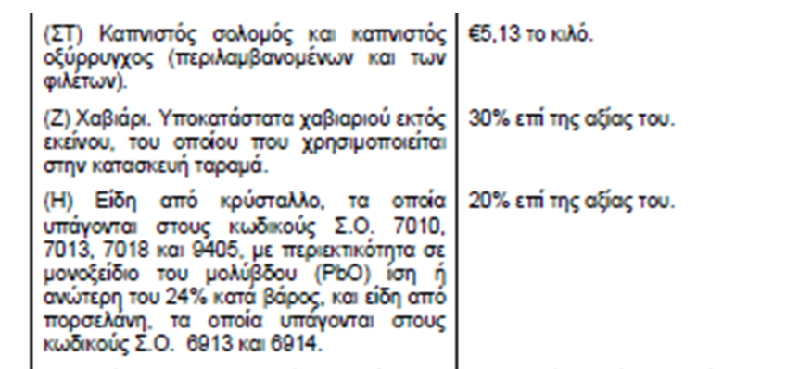
ΜΕΡΟΣ ΧII ΑΛΛΑ ΠΡΟΪΌΝΤΑ
Πέραν των εναρμονισμένων προϊόντων που υπόκεινται στους ειδικούς φόρους κατανάλωσης, κάθε κράτος μέλος έχει τη δυνατότητα όπως επιβάλει ΦΚ και σε άλλα προϊόντα με την προϋπόθεση ότι αυτοί οι ΦΚ δεν παραβιάζουν την αρχή της ελεύθερης διακίνησης αγαθών.

Slide 31
Με βάση πρόνοιες του Νόμου αρκετά θέματα ρυθμίζονται με Κανονιστικές Διοικητικές Πράξεις οι οποίες περιλαμβάνουν Διατάγματα του Υπουργικού Συμβουλίου και Γνωστοποιήσεις του Διευθυντή. Επιπλέον, έχουν εκδοθεί αρκετές εγκύκλιοι του Τμήματος.
Την νομοθεσία περιλαμβανομένων των Διαταγμάτων και των γνωστοποιήσεων, αριθμό εγκύκλιων όπως και πολλές άλλες πληροφορίες θα τις βρείτε στην ιστοσελίδα του Τμήματος.

